Slide 1


Train-the-trainer voor vertegenwoordigers van patiënten, cliënten, families, mantelzorgers & vrijwilligersorganisaties
LESDAG 3: DOELGERICHTE ZORG UITDRAGEN IN JOUW ORGANISSATIE
Met de steun van Fonds Dr. Daniël De Coninck via Koning Boudewijnstichting

Slide 2


Wat breng je mee van thuis/je organisatie?
Welke vragen heb je nog voor vandaag?
Welke tools ken je zelf?
Wat doe je er al mee?
Notes:
Check-in:
Vorige lesdag is geëindigd met de oproep om in de eigen omgeving na te gaan welke tools rond doelgerichte zorg er beschikbaar zijn, gebruikt worden?
Gezien het de laatste lesdag is, wordt er ook al gepolst naar de vragen die deelnemers nog hebben rond het hele traject, zodat deze nog aan bod kunnen komen tijdens de laatste lesdag.

Slide 3

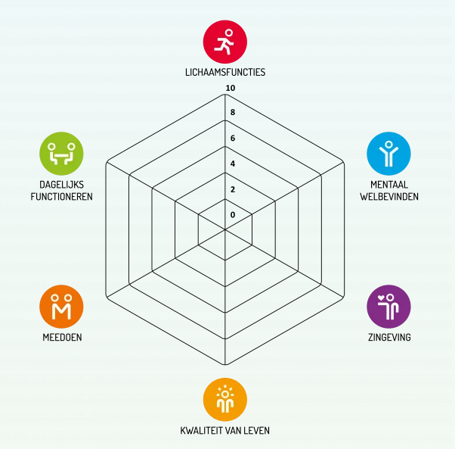


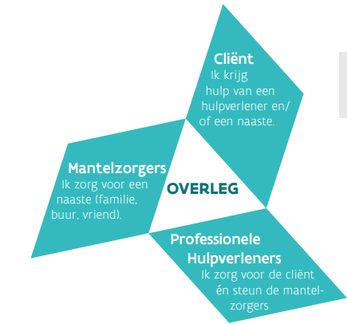

Hoekenwerk: tools verkennen
Welke tools liggen jou het best?
Notes:
Doelstelling:
Kennismaking met verschillende tools rond doelgerichte zorg
Het uitproberen, ervaren van enkele tools
Het aanvoelen dat het gebruik van de tools persoonlijk is, de ene tool ligt je beter dan de andere

Slide 4
Doelzoeker
www.doelzoeker.be – digitale versie
Via Vlaams Patiëntenplatform
Kijken naar je zelfstandigheid – talenten – relaties in het verleden – heden – toekomst
Samen met de zorgverstrekker doelen bepalen

Slide 5
Positieve gezondheid
www.mijnpositievegezondheid.nl – digitale versie
Nadenken over 6 verschillende domeinen: lichaam – gevoel en gedacht – zinvolheid van het leven – meedoen – dagelijks leven
Wat valt op? Wat is belangrijk en wil ik veranderen? Wat is een eerste stap?

Slide 6
Samenspraak
www.mantelzorgers.be/nl/samenspraak-gesprek-als-evenwaardige-partners
Uitgangspunt is relatie tussen patiënt, mantelzorgers en zorgverstrekkers
Ieder vult eerst voor zichzelf in om nadien samen te brengen in gesprek

Slide 7

Levenswensenkaarten
Te bestellen via Goed thuiszorgwinkels
Set kaarten met belangrijke waarden
Kan gebruikt worden in kader van vroegtijdige zorgplanning

Slide 8
Tools niet beschikbaar voor patiënten
Zorg Esperanto (gebruikt door Familiehulp)
Clever (gepromoot door Arteveldehogeschool)
….
Notes:
Niet alle ontwikkelde tools zijn beschikbaar voor patiënten. Een aantal zorgverstrekkers gebruiken andere tools, het kan dus zijn dat je als patiënt nog in contact komt met deze tools;

Slide 9
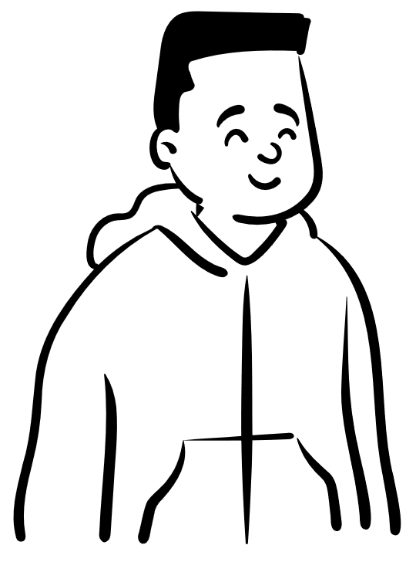

Brainstorm!
Deze ideeën heb ik al bedacht!
Tof! Deze tips geef ik je nog mee!
Notes:
Doelstellingen:
De deelnemers denken actief na over de manier waarop ze doelgerichte zorg willen uitdragen binnen hun eigen organisatie, aan hun eigen achterban. Dit gebeurt in grote groep zodat de deelnemers mekaar kunnen inspireren en aanvullen met extra tips.
Opdracht:
De begeleider vraagt aan de hele groep welke ideeën er al leven en brengt een groepsgesprek hiervoor op gang, waarbij er ruimte is om te reageren, aan te vullen en bijkomende tips mee te geven.

Slide 10
Concrete plannen?
Probeer voor jouw patiënten- of mantelzorgorganisatie zo concreet mogelijk te formuleren wat je plannen zijn in het uitdragen van doelgerichte zorg
Welke ondersteuning kan je nog gebruiken van de groep?
Welke ondersteuning kan je nog gebruiken van Jolijn
Notes:
Doelstelling:
Ruimte voorzien binnen de opleiding om de ideeën concreet genoeg te maken, zodat de kans groter wordt dat ze ook uitvoerbaar zijn.
Opdracht:
De deelnemers zitten per twee en helpen mekaar bij het concreter maken van de plannen om iets te doen rond doelgerichte zorg op maat van hun eigen werking.

Slide 11
Vervolg van het project
Rapportering aan Koning Boudewijnstichting
  Wat moet er zeker in? Input van deelnemers
    Inhoudelijke aandachtspunten
    Resultaten: laat weten wat je er mee deed, wie je hiermee kon bereiken en over hoeveel mensen het ging!
Terugkoppeling aan eerstelijnszorgverstrekkers
  Wie wil hieraan meewerken
  Welke ideeën zijn er?

Slide 12
Evaluatie
Papieren evaluatie
Wat neem je mee naar huis?
Wat had je meer verwacht?
Wat vond je goed?

Slide 13

Ga aan de slag!
Inspireer mensen!
Zet jouw achterban in zijn kracht!
Werk mee aan een doelgerichte zorg van onder uit!
Succes!!

